Slide 1
O modelo atómico
de Bohr

Slide 2
Energia quantizada nos átomos
Se os átomos têm espetros descontínuos e só emitem radiações de energias muito específicas, isso deverá querer dizer que as energias possíveis para os átomos também são muito específicas.
Diz‑se que a energia dos átomos está quantizada.
As energias que os átomos podem assumir têm, por isso, de ser também descontínuas e apresentam valores específicos. Logo, não podem ter quaisquer valores, formando um conjunto descontínuo.

Slide 3
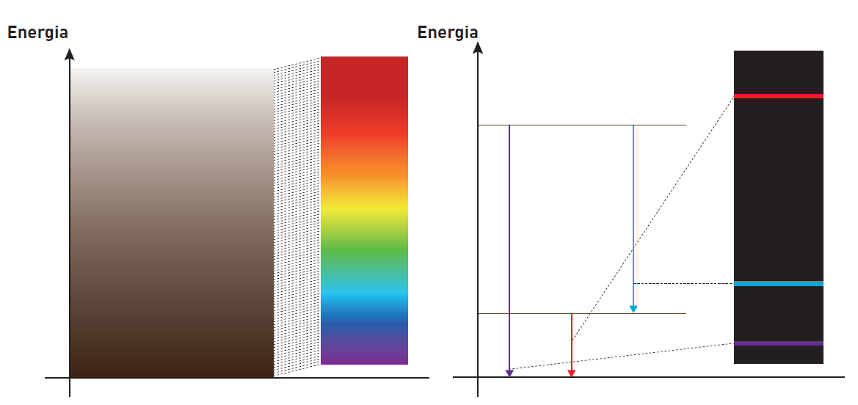
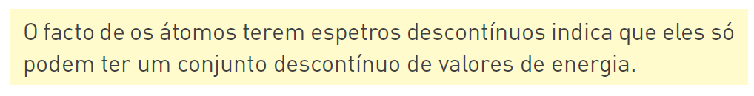
Se as energias dos átomos fossem contínuas, eles poderiam emitir radiações de quaisquer energias. Isso iria originar um espetro contínuo.
Mas se o átomo só puder ter um número bem definido de valores de energia, existirá um conjunto finito de transições possíveis. As radiações emitidas terão um espetro descontínuo.

Slide 4
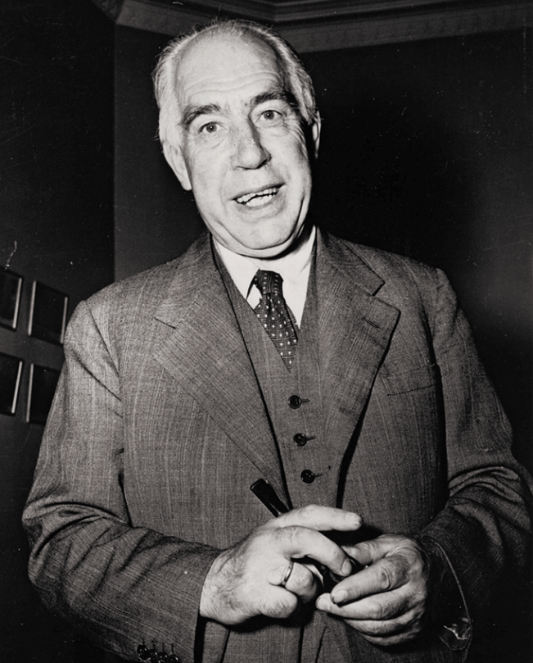
Os postulados de Bohr
Quando estas questões estavam a ser investigadas, no início do século XX, os cientistas usavam o modelo planetário de Rutherford.
A energia dos átomos era tanto maior quanto maiores fossem as órbitas dos eletrões. E no modelo de Rutherford não existia nenhuma restrição ao tamanho destas órbitas. Mas o modelo não
permitia explicar os espetros atómicos
descontínuos. Em 1913, Niels Bohr
propôs um novo modelo atómico
Baseado em três postulados
fundamentais.
Niels Bohr (1885-1962), físico dinamarquês. Doutorou‑se em Física em 1911 e foi prémio Nobel da Física em 1922 pelo estudo da estrutura atómica e da radiação.

Slide 5
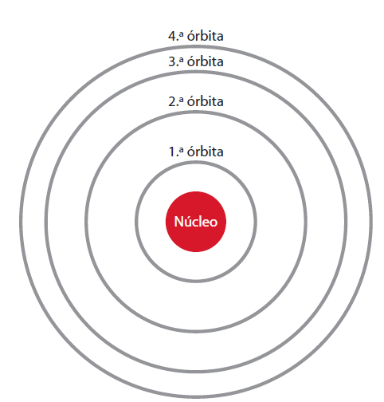
O átomo só pode existir em estados de energia bem definidos, a que correspondem determinados valores específicos (níveis de energia quantizados). O estado de menor energia é o estado fundamental, os restantes são estados excitados.
Ao contrário do modelo de Rutherford, em que não havia restrição ao tamanho das órbitas, no modelo de Bohr os eletrões descrevem órbitas definidas, a que correspondem determinados níveis de energia. Logo, só é possível um conjunto descontínuo de órbitas.

Slide 6
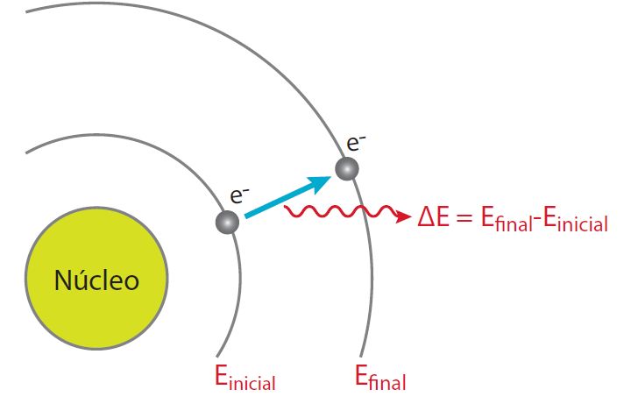
Quando um eletrão absorve uma energia bem definida, transita de um estado de energia inicial, E_{inicial}, para um estado final de energia superior, E_{final}.
A variação de energia do átomo é dada exatamente por:
ΔE = E_{final} - E_{inicial} > 0 (ABSORÇÃO DE RADIAÇÃO)

Slide 7
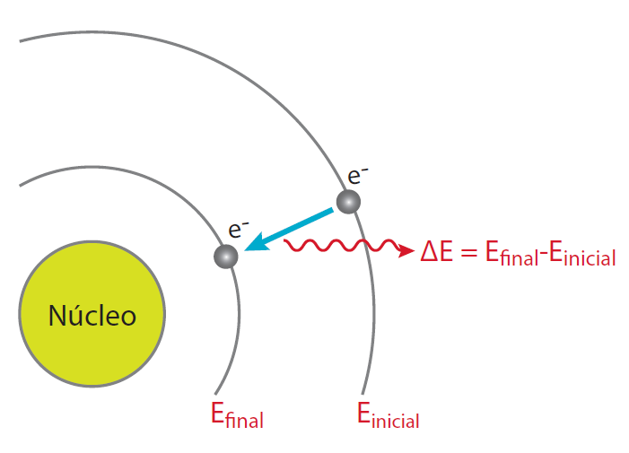
Quando um eletrão passa de um estado de energia inicial, E_{inicial}, para um estado final de energia inferior, E_{final}, o átomo emite uma radiação de energia bem definida.
A variação de energia do átomo é dada exatamente por:
ΔE = Ef_{inal} - E_{inicial} < 0 (EMISSÃO DE RADIAÇÃO)

Slide 8
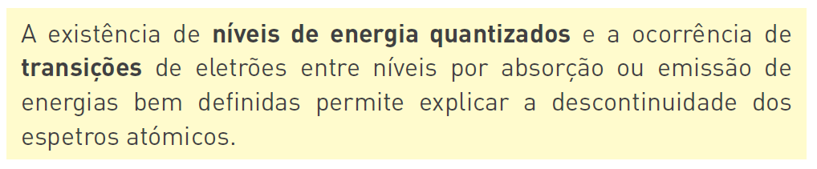
De notar que, para as radiações serem emitidas ou absorvidas, as suas energias têm de ser exatamente iguais à diferença de energia entre dois níveis.
Como os níveis de energia estão quantizados, isso obriga a que as radiações emitidas ou absorvidas tenham de ter valores muito específicos, formando um conjunto descontínuo de energias. E é isso que explica os espetros descontínuos observados.

Slide 9
